Slide 1




TRƯỜNG TIỂU HỌC BÌNH NHÂM
Tiếng Việt
Lớp 3
BÀI 8: LẦN ĐẦU RA BIỂN
Giáo viên:

Slide 2
Thứ tư, ngày 25 tháng 9 năm 2024
Tiếng việt đọc

Slide 3


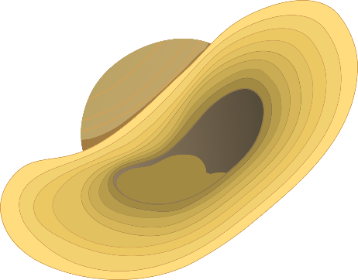









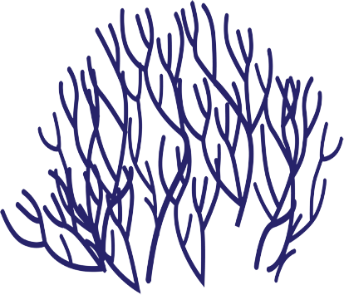






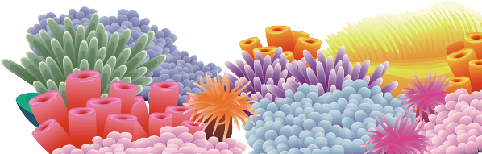





Slide 4


Slide 5
Thứ tư, ngày 11 tháng 9 năm 2024
Tiếng việt đọc
Lần đầu ra biển

Slide 6

Nếu lớp em lên kế hoạch đi dã ngoại, em sẽ góp ý kiến đi chơi ở biển hay ở núi. Vì sao?

Slide 7



Lắng nghe đọc mẫu
TAY DÒ
TAI NGHE
MẮT NHÌN

Slide 8

Đọc mẫu
Lần đầu ra biển
- A! Biển! Biển đây rồi. Thích quá!
Thắng reo toáng lên, vượt qua bố và anh Thái chạy ào ra bãi cát. Từ thuở bé đến giờ, Thắng đã được thấy biển bao giờ đâu. Cậu đứng ngây ra nhìn biển. Ôi! Biển rộng quá, xanh quá, chẳng nhìn thấy bờ biển kia đâu.
Thắng đi xuống gần mép nước. Ồ! Có con gì bé tẹo đang chạy trên cát. Thắng rón rén đến gần, những vụt một cái, nó biến ngay vào hang.

Slide 9
- Cậu có biết con gì đấy không?
Thắng giật mình ngẩng lên nhìn, thấy một bạn trai đang đứng cười. Thắng cũng cười làm quen:
- Con gì mà chạy nhanh thế nhỉ?
- Con còng gió, cậu không biết sao?
- Không, bây giờ tớ mới được ra biển. Thế tên cậu là gì?
- Tớ là Hải. Còn tên cậu?
- Tớ là Thắng. Nhà tớ ở Hà Nội. Nghỉ hè, tớ được bố cho vào Quy Nhơn thăm bác tớ.
- Ở Hà Nội không có biển à?
Thắng cười:
- Hà Nội chỉ có Hồ Gươm, Hồ Tây, sông Hồng thôi. Hồ Tây rộng lắm nhưng không rộng bằng biển thế này.
Hải dẫn Thắng đi dọc bờ biển, chỉ cho bạn Mũi Én, Ghềnh Ráng,… Lúc tạm biệt, hai đứa hẹn chiều mai lại gặp nhau ở bãi biển này. Hải còn hứa sẽ rủ mấy bạn ra đá bóng với Thắng và tắm biển nữa.
(Theo Nguyễn Văn Chương)

Slide 10


Lần đầu ra biển
1
- A! Biển! Biển đây rồi. Thích quá!
Thắng reo toáng lên, vượt qua bố và anh Thái chạy ào ra bãi cát. Từ thuở bé đến giờ, Thắng đã được thấy biển bao giờ đâu. Cậu đứng ngây ra nhìn biển. Ôi! Biển rộng quá, xanh quá, chẳng nhìn thấy bờ biển kia đâu.
Thắng đi xuống gần mép nước. Ồ! Có con gì bé tẹo đang chạy trên cát. Thắng rón rén đến gần, những vụt một cái, nó biến ngay vào hang.
2
Chia đoạn

Slide 11
3
- Cậu có biết con gì đấy không?
Thắng giật mình ngẩng lên nhìn, thấy một bạn trai đang đứng cười. Thắng cũng cười làm quen:
- Con gì mà chạy nhanh thế nhỉ?
- Con còng gió, cậu không biết sao?
- Không, bây giờ tớ mới được ra biển. Thế tên cậu là gì?
- Tớ là Hải. Còn tên cậu?
- Tớ là Thắng. Nhà tớ ở Hà Nội. Nghỉ hè, tớ được bố cho vào Quy Nhơn thăm bác tớ.
- Ở Hà Nội không có biển à?
Thắng cười:
- Hà Nội chỉ có Hồ Gươm, Hồ Tây, sông Hồng thôi. Hồ Tây rộng lắm nhưng không rộng bằng biển thế này.
Hải dẫn Thắng đi dọc bờ biển, chỉ cho bạn Mũi Én, Ghềnh Ráng,… Lúc tạm biệt, hai đứa hẹn chiều mai lại gặp nhau ở bãi biển này. Hải còn hứa sẽ rủ mấy bạn ra đá bóng với Thắng và tắm biển nữa.
(Theo Nguyễn Văn Chương)
4

Slide 12

Lần đầu ra biển
- A! Biển! Biển đây rồi. Thích quá!
Thắng reo toáng lên, vượt qua bố và anh Thái chạy ào ra bãi cát. Từ thuở bé đến giờ, Thắng đã được thấy biển bao giờ đâu. Cậu đứng ngây ra nhìn biển. Ôi! Biển rộng quá, xanh quá, chẳng nhìn thấy bờ biển kia đâu.
Luyện đọc đoạn

Slide 13

Đọc nối tiếp trước lớp
Notes:
GV nhận xét phần đọc của cả lớp
GV cùng hs nhớ lại nhân vật đồng hành Hà và Nam qua từng năm học
Tác giả bộ ppt Toán + TV2: Phan Thị Linh – Đà Nẵng
Sđt lh: 0916.604.268
+ Zalo: 0916.604.268
+ Facebook cá nhân: https://www.facebook.com/nhilinh.phan/
+ Nhóm chia sẻ tài liệu: https://www.facebook.com/groups/443096903751589
Hãy liên hệ chính chủ sản phẩm để được hỗ trợ và đồng hành trong suốt năm học nhé!

Slide 14
* Luyện đọc từ ngữ:

Slide 15
Đọc nối tiếp theo đoạn
Notes:
GV cùng hs nhớ lại nhân vật đồng hành Hà và Nam qua từng năm học
Tác giả bộ ppt Toán + TV2: Phan Thị Linh – Đà Nẵng
Sđt lh: 0916.604.268
+ Zalo: 0916.604.268
+ Facebook cá nhân: https://www.facebook.com/nhilinh.phan/
+ Nhóm chia sẻ tài liệu: https://www.facebook.com/groups/443096903751589
Hãy liên hệ chính chủ sản phẩm để được hỗ trợ và đồng hành trong suốt năm học nhé!

Slide 16

Lần đầu ra biển
- A! Biển! Biển đây rồi. Thích quá!
Thắng reo toáng lên, vượt qua bố và anh Thái chạy ào ra bãi cát. Từ thuở bé đến giờ, Thắng đã được thấy biển bao giờ đâu. Cậu đứng ngây ra nhìn biển. Ôi! Biển rộng quá, xanh quá, chẳng nhìn thấy bờ biển kia đâu.
Thắng đi xuống gần mép nước. Ồ! Có con gì bé tẹo đang chạy trên cát. Thắng rón rén đến gần, những vụt một cái, nó biến ngay vào hang.
Đọc toàn bài

Slide 17
- Cậu có biết con gì đấy không?
Thắng giật mình ngẩng lên nhìn, thấy một bạn trai đang đứng cười. Thắng cũng cười làm quen:
- Con gì mà chạy nhanh thế nhỉ?
- Con còng gió, cậu không biết sao?
- Không, bây giờ tớ mới được ra biển. Thế tên cậu là gì?
- Tớ là Hải. Còn tên cậu?
- Tớ là Thắng. Nhà tớ ở Hà Nội. Nghỉ hè, tớ được bố cho vào Quy Nhơn thăm bác tớ.
- Ở Hà Nội không có biển à?
Thắng cười:
- Hà Nội chỉ có Hồ Gươm, Hồ Tây, sông Hồng thôi. Hồ Tây rộng lắm nhưng không rộng bằng biển thế này.
Hải dẫn Thắng đi dọc bờ biển, chỉ cho bạn Mũi Én, Ghềnh Ráng,… Lúc tạm biệt, hai đứa hẹn chiều mai lại gặp nhau ở bãi biển này. Hải còn hứa sẽ rủ mấy bạn ra đá bóng với Thắng và tắm biển nữa.
(Theo Nguyễn Văn Chương)

Slide 18
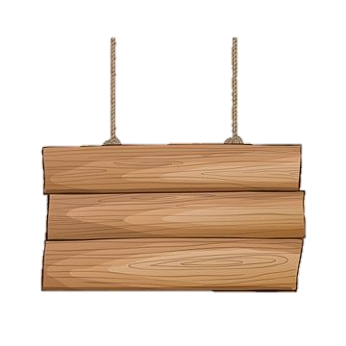


Giải nghĩa từ
Trong bài có từ nào em chưa hiểu nghĩa không ?

Slide 19

Giải nghĩa từ
Quy Nhơn
Mũi Én, Ghềnh Ráng
Thành phố ven biển thuộc tỉnh
Bình Định
Những cảnh đẹp ở vùng biển
Quy Nhơn
Còng gió
Loài vật sống ở biển, giống cua nhưng nhỏ hơn, chạy rất nhanh.

Slide 20
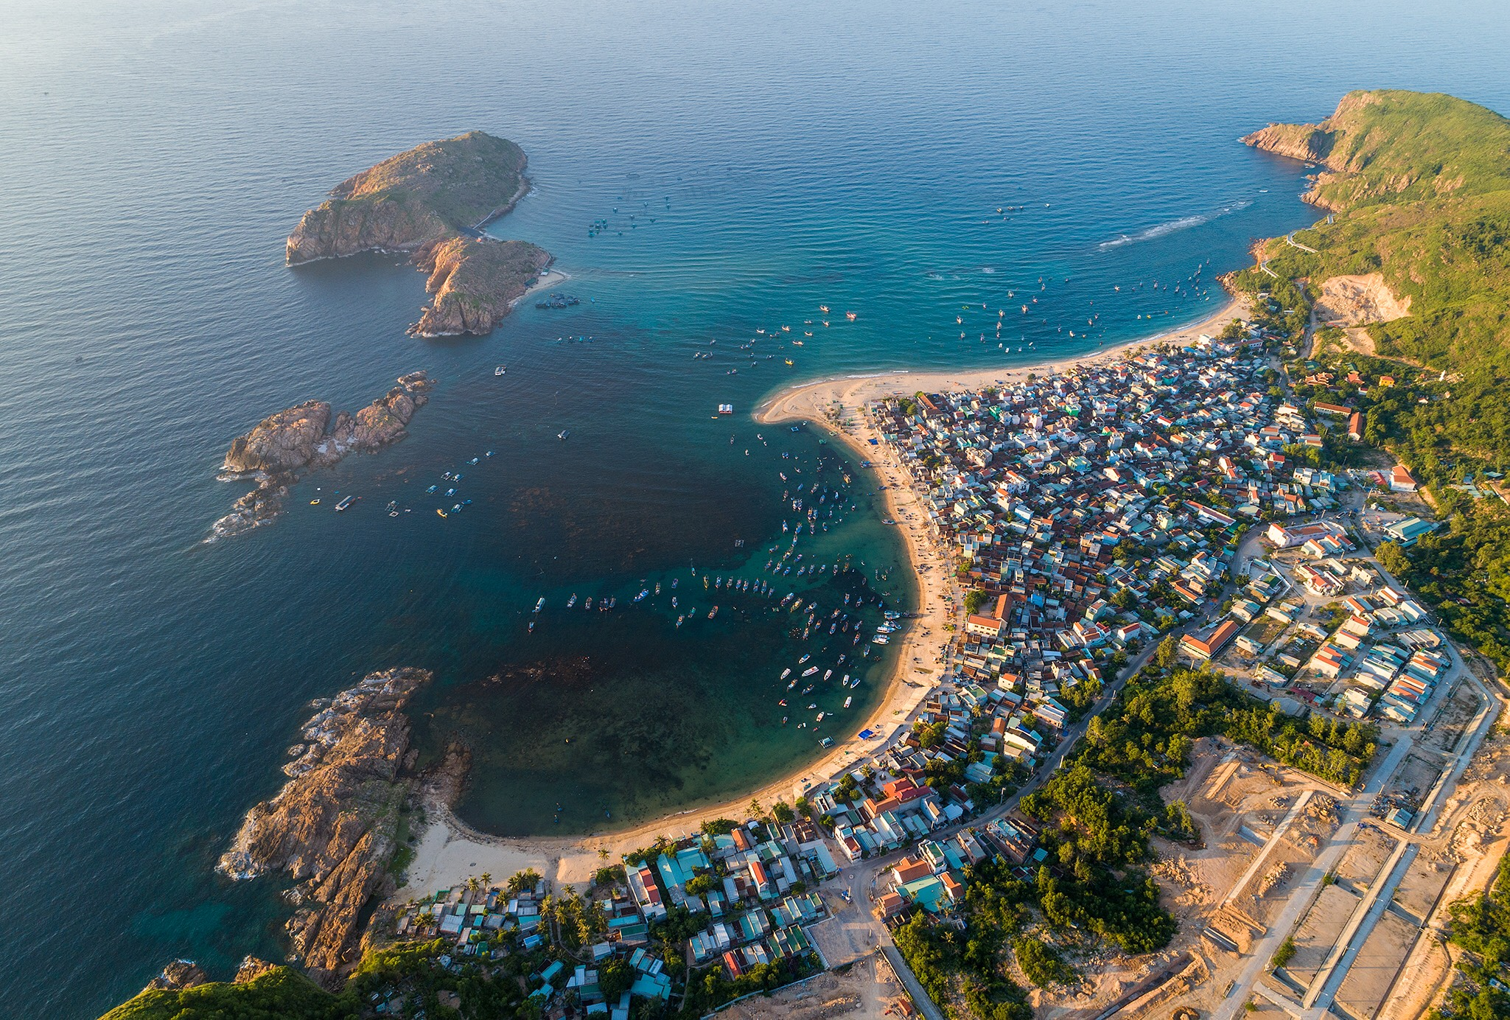

Quy Nhơn: Thành phố ven biển thuộc tỉnh Bình Định

Slide 21
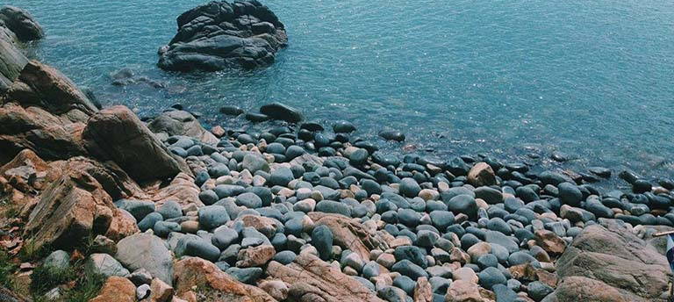
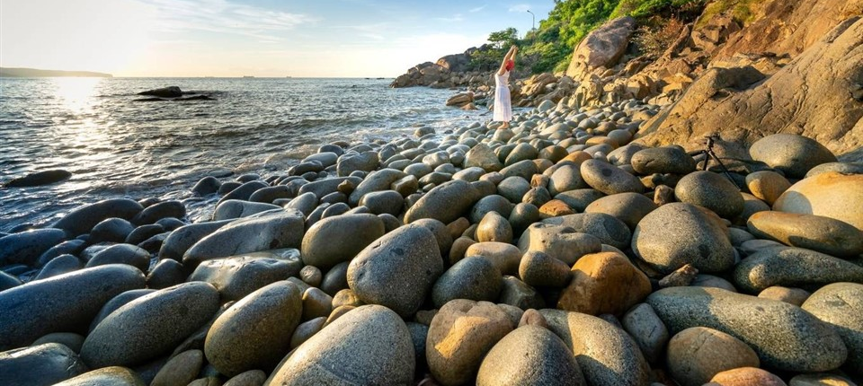
Mũi Én, Ghềnh Ráng: Những cảnh đẹp ở
vùng biển Quy Nhơn

Slide 22
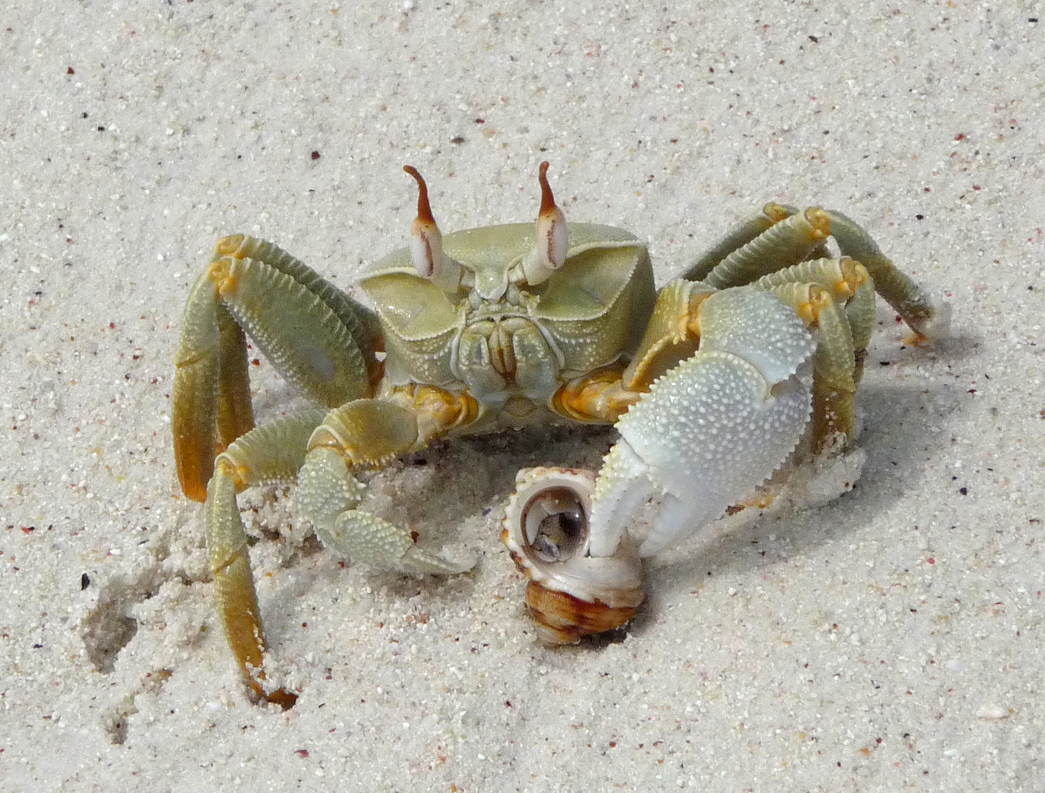
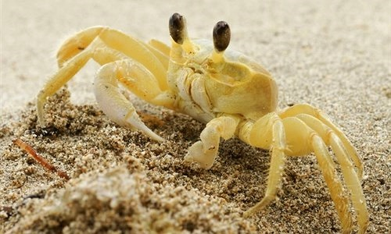
Còng gió: Loài vật sống ở biển, giống cua nhưng nhỏ hơn, chạy rất nhanh.

Slide 23
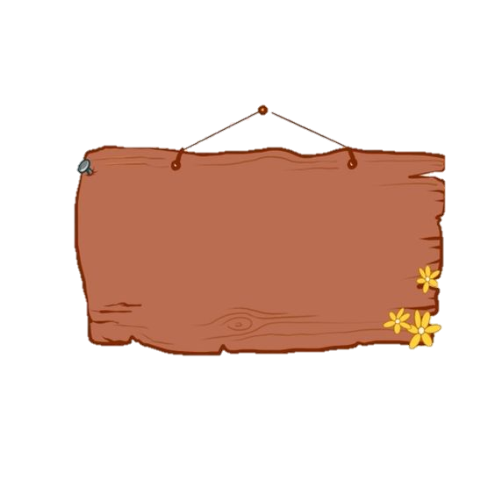
Cùng tìm hiểu
01
Tìm những câu thể hiện cảm xúc của Thắng khi lần đầu tiên thấy biển.
02
Biển hiện ra như thế nào trước mắt Thắng?
03
Thắng đã chú ý đến những con vật gì trên bãi biển?
04
Đóng vai Thắng, giới thiệu về Hải.
05
Theo em, cuộc gặp gỡ giữa Thắng và Hải hứa hẹn những điều gì thú vị tiếp theo?

Slide 24


01
Tìm những câu thể hiện cảm xúc của Thắng khi lần đầu tiên thấy biển.
Những câu thể hiện cảm xúc của Thắng khi lần đầu tiên thấy biển là:
- A! Biển! Biển đây rồi. Thích quá!
- Thắng reo toáng lên, vượt qua bố và anh Thái chạy ào ra bãi cát.
- Cậu đứng ngây ra nhìn biển.
Đọc kĩ đoạn văn đầu tiên

Slide 25


02
Biển hiện ra như thế nào trước mắt Thắng?
Hiện ra trước mắt Thắng là một bãi biển rộng, xanh, chẳng nhìn thấy bờ kia đâu.
Đọc kĩ 2 đoạn văn đầu

Slide 26


03
Thắng đã chú ý đến những con vật gì trên bãi biển?
Thắng chú ý đến con còng gió trên biển.
Em đọc kĩ đoạn văn thứ hai và cuộc nói chuyện giữa Thắng và Hải

Slide 27

04
Đóng vai Thắng, giới thiệu về Hải.
Bài tham khảo:
Đây là Hải. Hải là người bạn mà mình mới quen khi dạo chơi trên bãi biển Quy Nhơn. Hải là người sinh sống ở đây nên bạn ấy biết rất nhiều thứ. Bạn chỉ cho mình những con vật, những cảnh đẹp ở xung quanh bãi biển này.
Em hãy tưởng tượng mình là bạn Thắng trong bài đọc để giới thiệu cho mọi người biết bạn Hải.

Slide 28

05
Theo em, cuộc gặp gỡ giữa Thắng và Hải hứa hẹn những điều gì thú vị tiếp theo?
Theo em, trong lần gặp tiếp theo, Hải sẽ rủ các bạn của mình cùng đi và giới thiệu Thắng với mọi người. Các bạn sẽ cùng nhau chơi đá bóng trên bãi biển. Sau đó, các bạn ấy lại cùng nhau tắm biển. Thắng sẽ kể cho các bạn nghe về Hà Nội. Còn Hải cùng các bạn thì lại kể cho Thắng nghe những điều thú vị ở Quy Nhơn.
Em dựa vào đoạn văn cuối cùng của bài đọc và suy nghĩ xem điều gì sẽ diễn ra.

Slide 29

Nội dung bài đọc
Miêu tả cảm xúc của bạn nhỏ khi lần đầu tiên được ra biển chơi, được tiếp xúc với người bạn mới giúp có thêm hiểu biết về thiên nhiên, con người

Slide 30

Liên hệ bản thân
Yêu quý thiên nhiên, cảnh vật tươi đẹp xung quanh ta.

Slide 31


Slide 32

Lần đầu ra biển
- A! Biển! Biển đây rồi. Thích quá!
Thắng reo toáng lên, vượt qua bố và anh Thái chạy ào ra bãi cát. Từ thuở bé đến giờ, Thắng đã được thấy biển bao giờ đâu. Cậu đứng ngây ra nhìn biển. Ôi! Biển rộng quá, xanh quá, chẳng nhìn thấy bờ biển kia đâu.
Thắng đi xuống gần mép nước. Ồ! Có con gì bé tẹo đang chạy trên cát. Thắng rón rén đến gần, những vụt một cái, nó biến ngay vào hang.
Đọc lại toàn bài

Slide 33
- Cậu có biết con gì đấy không?
Thắng giật mình ngẩng lên nhìn, thấy một bạn trai đang đứng cười. Thắng cũng cười làm quen:
- Con gì mà chạy nhanh thế nhỉ?
- Con còng gió, cậu không biết sao?
- Không, bây giờ tớ mới được ra biển. Thế tên cậu là gì?
- Tớ là Hải. Còn tên cậu?
- Tớ là Thắng. Nhà tớ ở Hà Nội. Nghỉ hè, tớ được bố cho vào Quy Nhơn thăm bác tớ.
- Ở Hà Nội không có biển à?
Thắng cười:
- Hà Nội chỉ có Hồ Gươm, Hồ Tây, sông Hồng thôi. Hồ Tây rộng lắm nhưng không rộng bằng biển thế này.
Hải dẫn Thắng đi dọc bờ biển, chỉ cho bạn Mũi Én, Ghềnh Ráng,… Lúc tạm biệt, hai đứa hẹn chiều mai lại gặp nhau ở bãi biển này. Hải còn hứa sẽ rủ mấy bạn ra đá bóng với Thắng và tắm biển nữa.
(Theo Nguyễn Văn Chương)

Slide 34


